Slide 1
BÀI 4
THIẾT KẾ MẠNG ĐIỆN
TRONG NHÀ

Slide 2
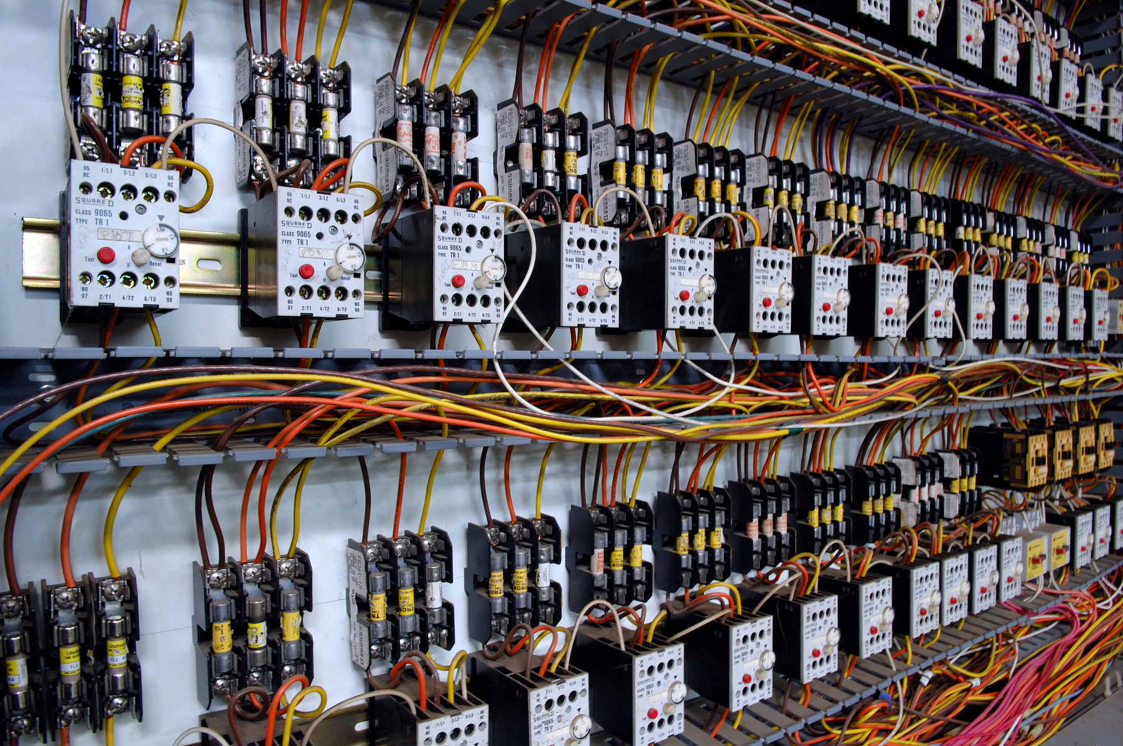

PHẦN 2. SƠ ĐỒ
MẠNG ĐIỆN TRONG NHÀ

Slide 3

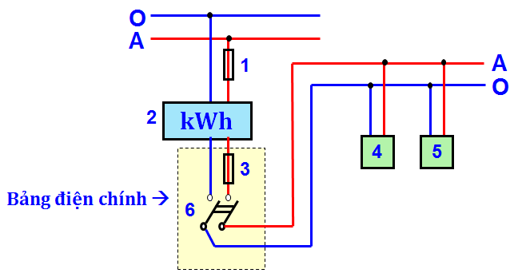
1. Khái niệm sơ đồ mạng điện trong nhà
Đọc thông tin trong SGK và nêu khái niệm sơ đồ mạng điện trong nhà.
Khái niệm: Sơ đồ mạng điện trong nhà là hình biểu diễn quy ước 1 mạng điện bằng kí hiệu các thiết bị điện và sơ đồ dùng điện liên kết với nhau bằng dây dẫn điện.

Slide 4
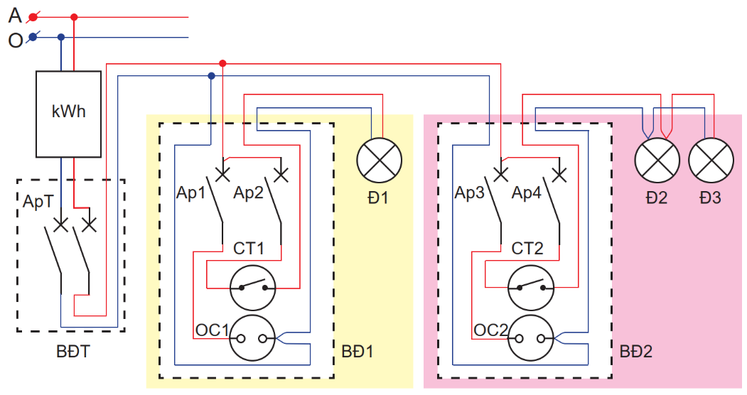
Cấu tạo
Mạch điện chính
Mạch điện nhánh
Sơ đồ mạng điện cho một căn hộ hai phòng gồm mạch chính và hai mạch nhánh

Slide 5
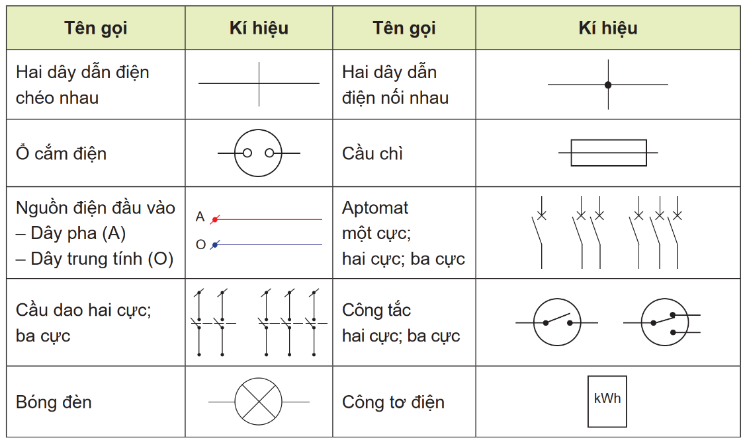
Bảng 4.1. Một số kí hiệu thường dùng trong sơ đồ mạng điện trong nhà (theo TCVN 2008)

Slide 6

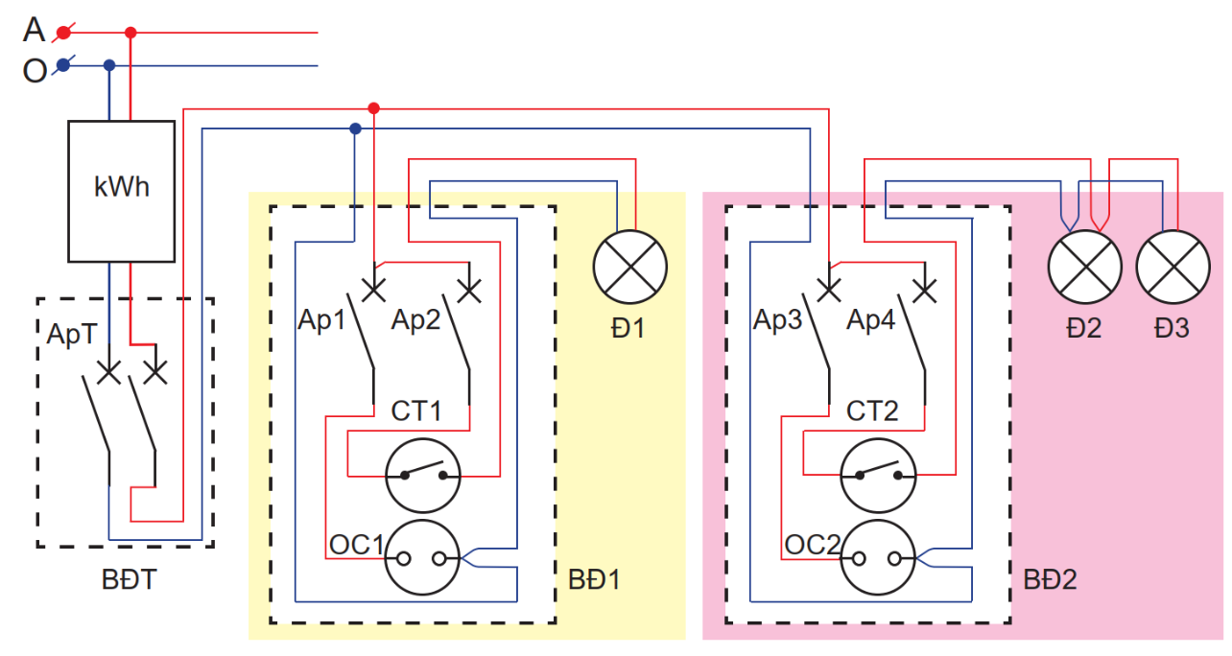

Trả lời câu hỏi khám phá SGK trang 23: Kể tên các phần tử điện trong hai mạch nhánh ở sơ đồ Hình 4.1.
Hình 4.1. Sơ đồ mạng điện của một căn hộ hai phòng

Slide 7


Các phần tử trong hai mạch nhánh ở sơ đồ:
Aptomat
Công tắc
Bóng đèn
Ổ cắm điện
Hình 4.1. Sơ đồ mạng điện của một căn hộ hai phòng

Slide 8
2. Phân loại sơ đồ mạng điện
Đọc thông tin trong SGK và trả lời các câu hỏi:
Tìm hiểu về sơ đồ nguyên lí và cho biết sơ đồ nguyên lí là cơ ở cho sơ đồ nào?
Tìm hiểu về sơ đồ lắp đặt và cho biết sơ đồ lắp đặt được dùng để làm gì?
Cùng 1 sơ đồ nguyên lí có thể có mấy sơ đồ lắp đặt?
Sơ đồ mạng điện ở hình 4.1 là sơ đồ nguyên lí hay sơ đồ lắp đặt?

Slide 9

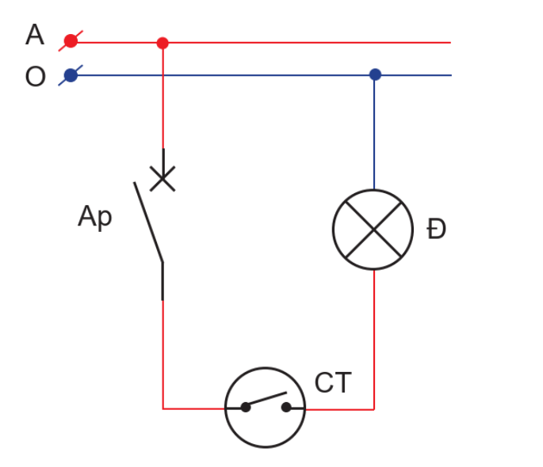
a. Sơ đồ nguyên lí
Khái niệm: Thể hiện mối liên hệ của các phần tử trong mạng điện nhưng không thể hiện vị trí lắp đặt của chúng trong thực tế.
Là cơ sở để xây dựng sơ đồ lắp đặt.
Hình 4.2. Sơ đồ nguyên lí của một mạng điện đơn giản

Slide 10
b. Sơ đồ lắp đặt
Sơ đồ lắp đặt
Thể hiện vị trí cụ thể của các phần tử trong mạng điện.
Dùng để dự trù số lượng thiết bị, đồ dùng, vật liệu, cách lắp đặt và sửa chữa mạng điện.

Slide 11
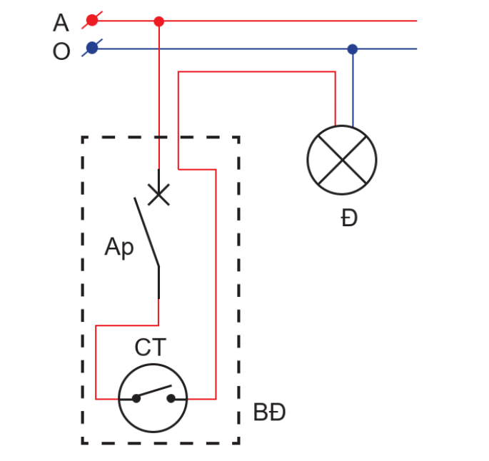
Cùng 1 sơ đồ nguyên lí có thể có nhiều sơ đồ lắp đặt.
Hình 4.3. Sơ đồ lắp đặt của một mạng điện đơn giản

Slide 12
Hình 4.1. Sơ đồ mạng điện của một căn hộ hai phòng
Sơ đồ lắp đặt

Slide 13
LUYỆN TẬP
Câu 1: Mạng điện trong nhà là:
A. Mạng điện thể hiện cách phân phối điện, kết nối và bố trí các thiết bị điện
A. Mạng điện thể hiện cách phân phối điện, kết nối và bố trí các thiết bị điện
B. Mạng điện thể hiện cách sắp xếp đồ dùng điện trong nhà
C. Mạng điện thể hiện cách kết nối và bố trí các thiết bị điện
D. Mạng điện thể hiện cách phân phối điện

Slide 14
Nhiệm vụ 1. Khoanh tròn vào đáp án đặt trước câu trả lời đúng
Câu 2: Sơ đồ mạng điện trong nhà là:
A. Sơ đồ thể hiện sự kết nối các thiết bị điện trong nhà
B. Sơ đồ thể hiện sự phân bố các thiết bị điện trong nhà
C. Sơ đồ thể hiện sự kết nối và phân bố các thiết bị điện trong nhà
C. Sơ đồ thể hiện sự kết nối và phân bố các thiết bị điện trong nhà
D. Sơ đồ thể hiện sự kết nối hoặc phân bố các thiết bị điện trong nhà

Slide 15
Nhiệm vụ 1. Khoanh tròn vào đáp án đặt trước câu trả lời đúng
Câu 3: Kí hiệu của công tắc 2 cực trên sơ đồ nguyên lí và sơ đồ lắp đặt:
A.
B.
A.
C.
D.

Slide 16
Nhiệm vụ 1. Khoanh tròn vào đáp án đặt trước câu trả lời đúng
Câu 4: Kí hiệu của công tắc 3 cực trên sơ đồ nguyên lí và sơ đồ lắp đặt:
A.
B.
B.
C.
D.

Slide 17
Nhiệm vụ 1. Khoanh tròn vào đáp án đặt trước câu trả lời đúng
Câu 5: Kí hiệu của ổ cắm điện trên sơ đồ nguyên lí và sơ đồ lắp đặt:
A.
B.
C.
C.
D.

Slide 18
Nhiệm vụ 1. Khoanh tròn vào đáp án đặt trước câu trả lời đúng
Câu 6: Kí hiệu của bóng đèn trên sơ đồ nguyên lí và sơ đồ lắp đặt:
A.
B.
C.
D.
D.

Slide 19
Nhiệm vụ 1. Khoanh tròn vào đáp án đặt trước câu trả lời đúng
Câu 7: Kí hiệu dưới đây là của loại dây nào ?
A
A. Dây pha
A. Dây pha
B. Dây tải
C. Dây trung tính
D. Dây dẫn

Slide 20
Nhiệm vụ 1. Khoanh tròn vào đáp án đặt trước câu trả lời đúng
Câu 8: Kí hiệu dưới đây là của loại dây nào ?
O
A. Dây pha
B. Dây tải
C. Dây trung tính
C. Dây trung tính
D. Dây dẫn

Slide 21
Nhiệm vụ 1. Khoanh tròn vào đáp án đặt trước câu trả lời đúng
Câu 9: Quy trình thiết kế sơ đồ nguyên lí gồm mấy bước:
A. 2
B. 3
B. 3
C. 4
D. 5

Slide 22
Nhiệm vụ 1. Khoanh tròn vào đáp án đặt trước câu trả lời đúng
Câu 10: Quy trình thiết kế sơ đồ lắp đặt gồm mấy bước:
A. 2
B. 3
B. 3
C. 4
D. 5

Slide 23

1. Phân biệt sơ đồ nguyên lí và sơ đồ lắp đặt mạng điện.
 | Sơ đồ nguyên lí | Sơ đồ lắp đặt
Nội dung | Thể hiện mối liên hệ điện của các phần tử trong mạng điện như thiết bị điện, đổ dùng điện mà không thể hiện vị trí lắp đặt của chúng trong thực tế. | Thể hiện vị trí cụ thể của các phần tử trong mạng điện
Công dụng | Giúp thấy được các phần tử của mạng điện một cách rõ ràng nhất và dùng đề nghiên cứu nguyên lí làm việc của mạng điện. | Dùng để dự trù số lượng thiết bị, đồ dùng, vật liệu điện, cách lắp đặt và sửa chữa mạng điện

Slide 24
2. Tóm tắt các bước thiết kế sơ đồ nguyên lí và sơ đồ lắp đặt mạng điện.
Cách vẽ sơ đồ nguyên lí | Cách vẽ sơ đồ lắp đặt
Xác định nhiệm vụ thiết kế. Xác định thiết bị, đồ dùng điện và mối liên hệ về điện giữa chúng. Vẽ sơ đồ nguyên lí. | Nghiên cứu sơ đồ nguyên lí. Xác định vị trí lắp đặt các thiết bị, đồ dùng điện. Vẽ sơ đồ lắp đặt.

Slide 25

CẢM ƠN CÁC EM ĐÃ CHÚ Ý
LẮNG NGHE BÀI GIẢNG!

